Slide 1
Nationaal Dakenplan
NDP-Partnerdag – 25 maart 2025

Slide 2
Welkom op de
NDP-Partnerdag
NDP-programmamanager– Irene Poortinga

Slide 3
Programma
14:00 Opening: Irene Poortinga
14:05 Welkom Eurosafe: Mark Dubbink
14:10 Introductie nieuwe bestuursleden
14:25 Voortgang NDP-werkgroepen
14:50 Netwerkmoment – met eerst een groepsfoto
15:15 Demonstratie Eurosafe trainingscentrum
15:45 Optoppen & het NDP
16:00 Toekomst Stichting Nationaal Dakenplan
16:30 Netwerkborrel

Slide 4
Welkom bij Eurosafe
Mark Dubbink - CEO

Slide 5
Het nieuwe bestuur stelt zich voor
Sander Mager (Waterschap Amstel, Gooi en Vecht)
Cécil Konijnendijk (Nature Based Solutions)
Henk Vlijm (Vereniging Bouwwerk Begroeners)

Slide 6
Voortgang
NDP-werkgroepen

Slide 7
Speerpunt Educatie
Sijtske Ouderkerken

Slide 8
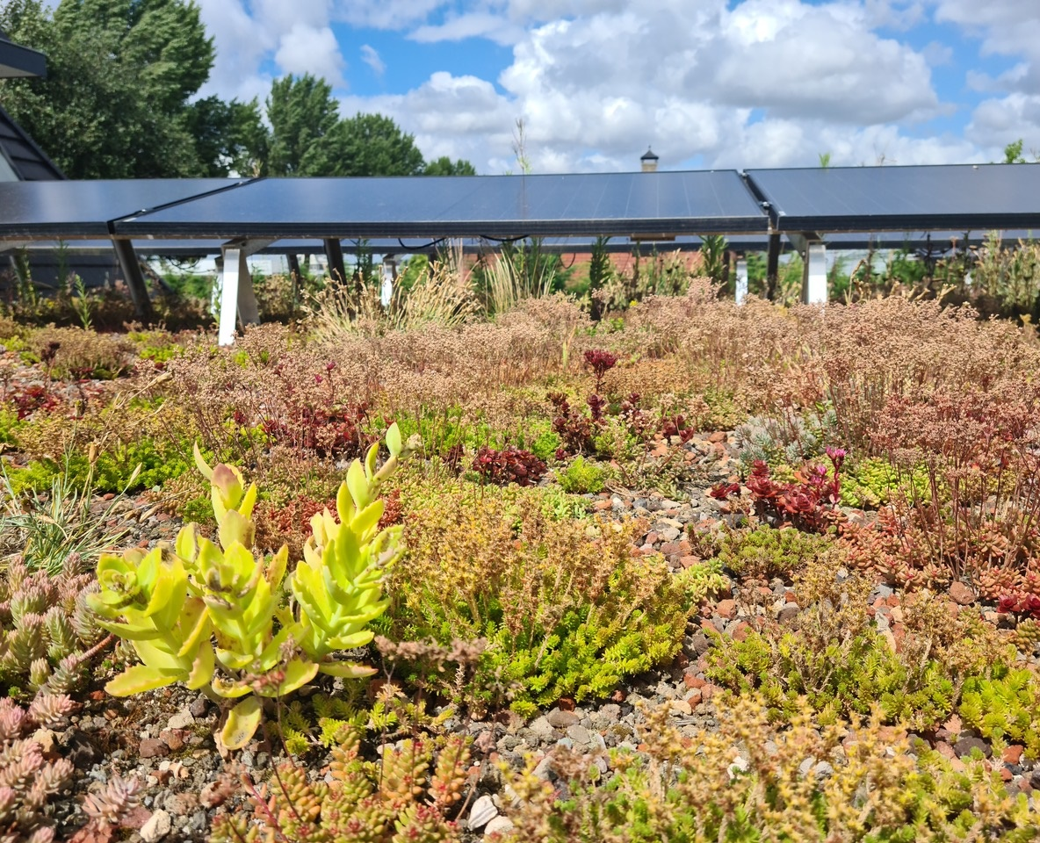
Speerpunt Educatie
Het ontbreekt bouwparticipanten die betrokken zijn bij het ontwerpen en realiseren van multifunctionele daken vaak aan brede / multidisciplinaire kennis over multifunctionele daken.
Hoe zorgen we voor up-to-date, brede en multidisciplinaire kennis over multifunctionele daken voor de verschillende typen opleidingen?

Slide 9
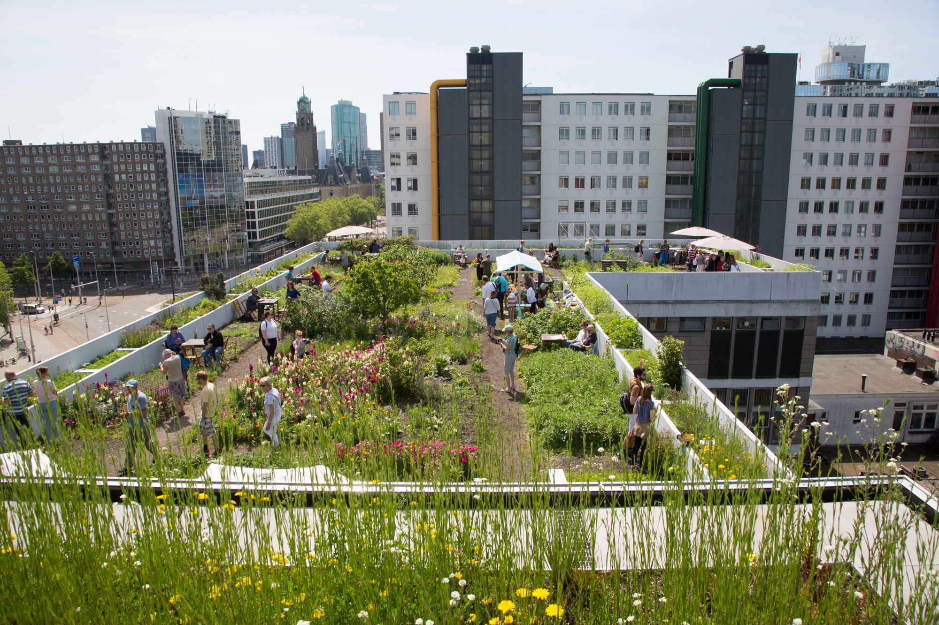
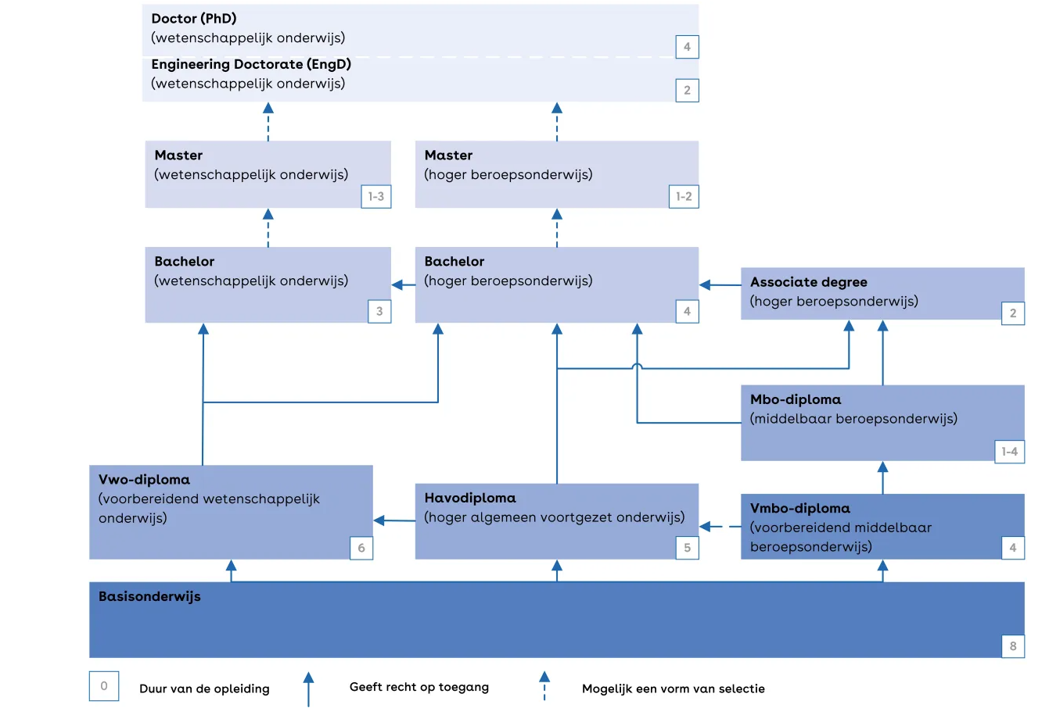
Speerpunt Educatie
(regulier) onderwijs in Nederland

Slide 10
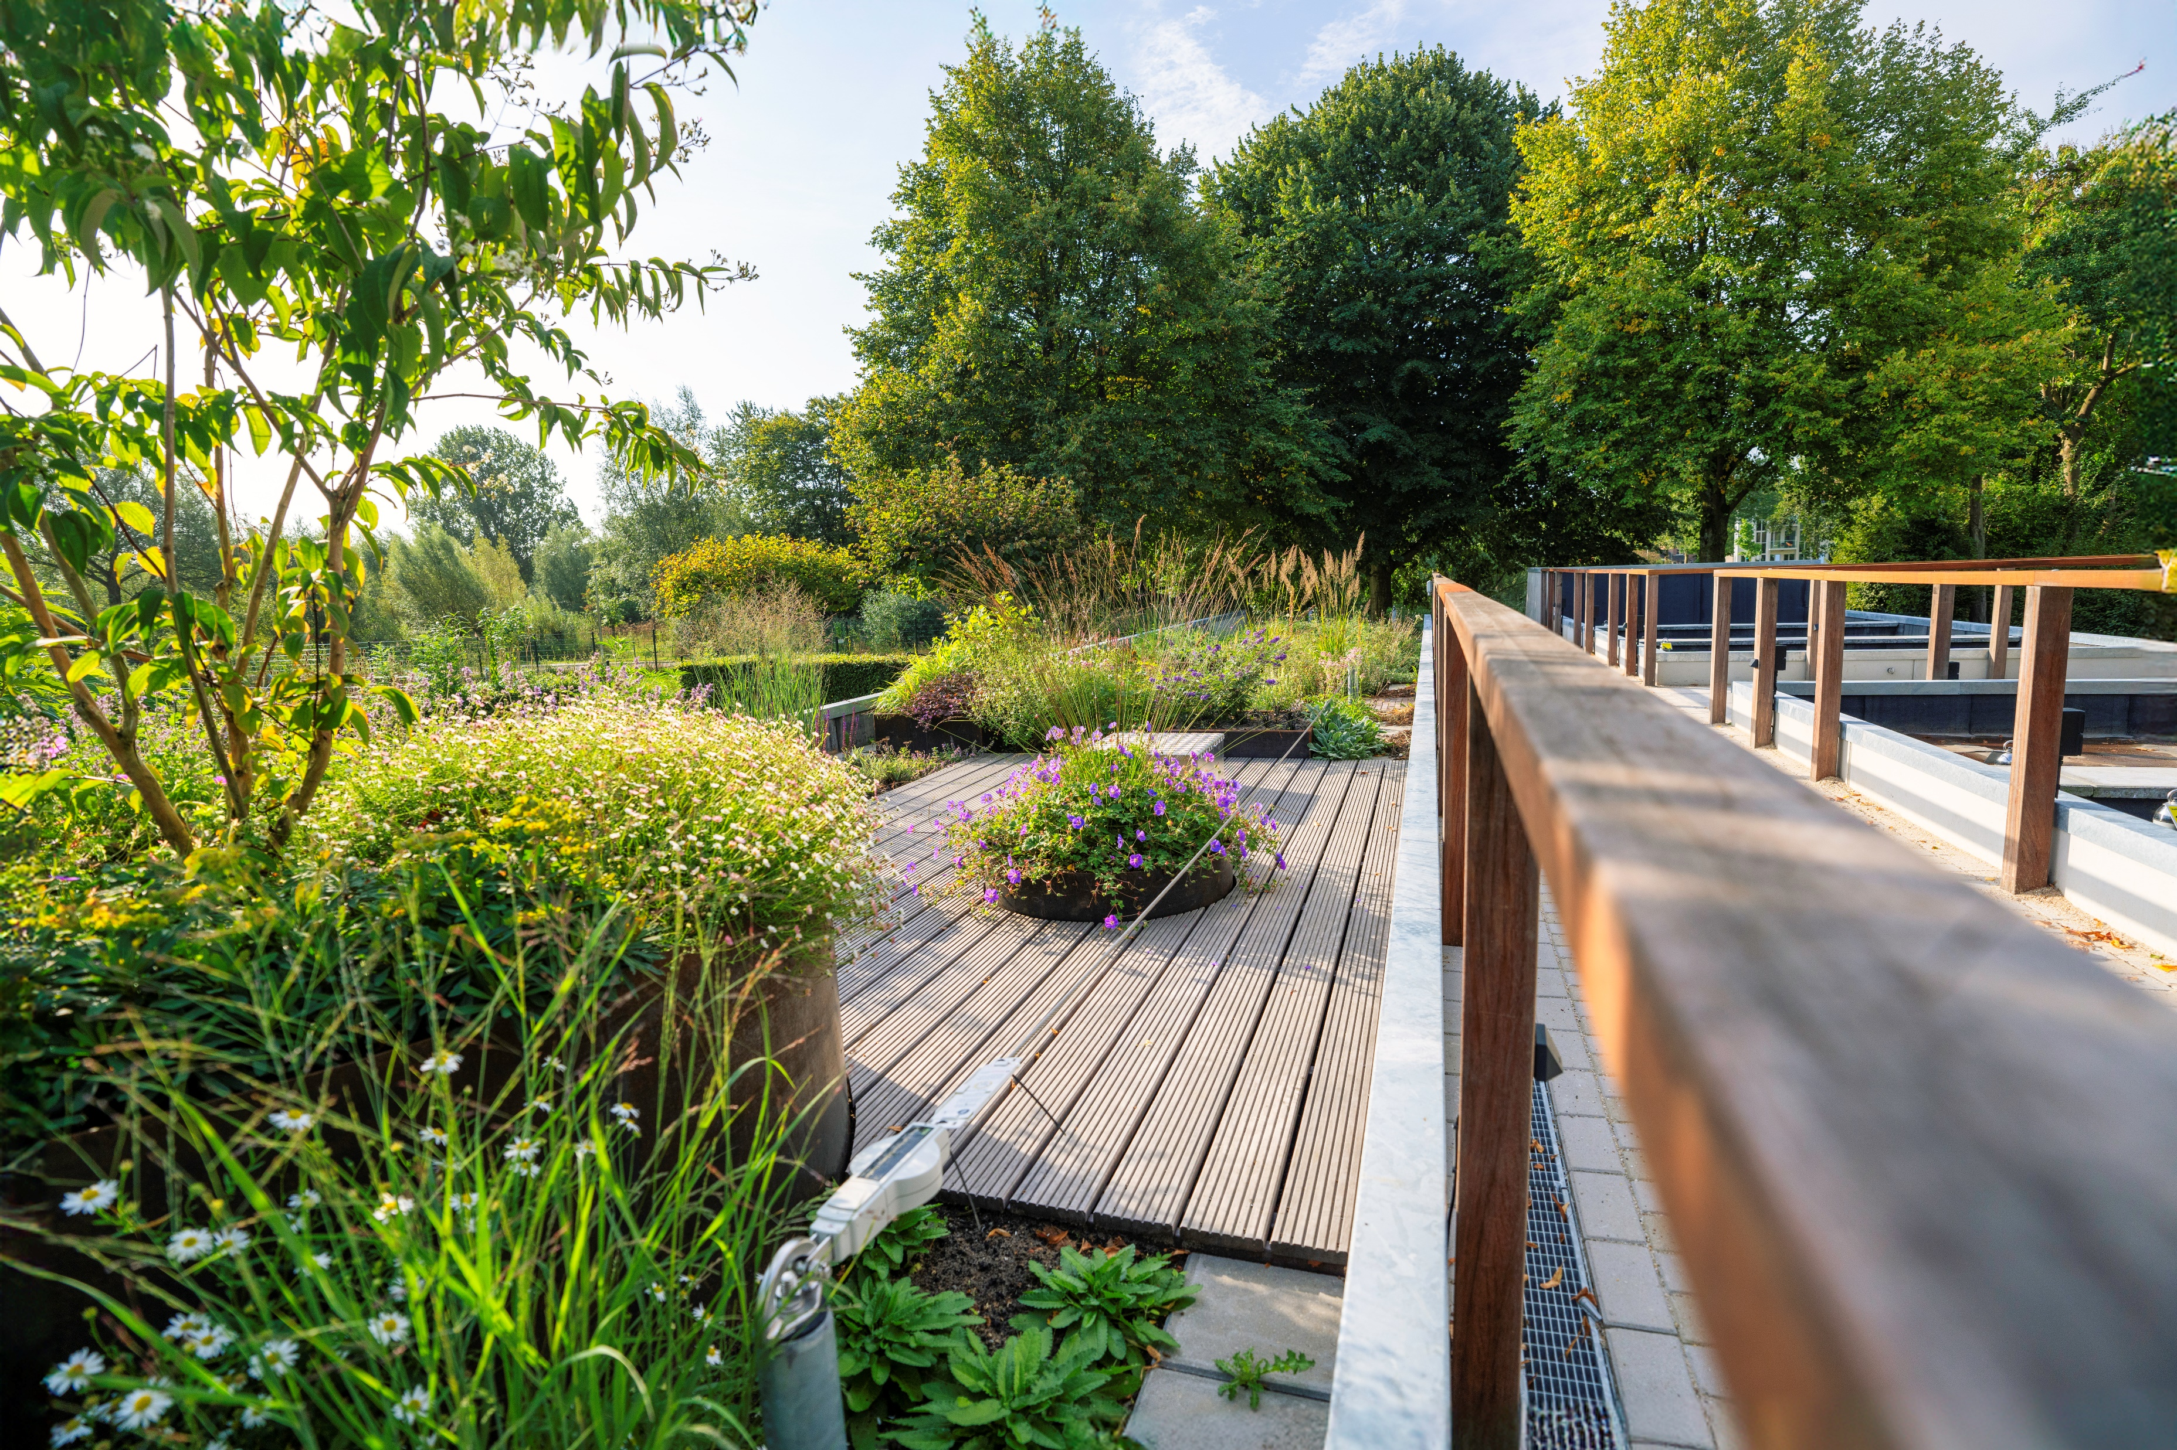
Doelen speerpunt Educatie
Ontwikkelen kennismodules voor multifunctionele daken voor verschillend typen opleidingen
Realiseren ‘horizontale’ kennisverbindingen over multifunctionele daken binnen één type onderwijs
Realiseren ‘verticale’ (kennis)verbindingen tussen verschillende typen onderwijs (mbo –hbo-wo)
Versterking kennis bij NDP-partners van de bouwsector voor bijdrage aan kwalitatief integraal ontwerp, aanleg en onderhoud van een multifunctioneel dak

Slide 11
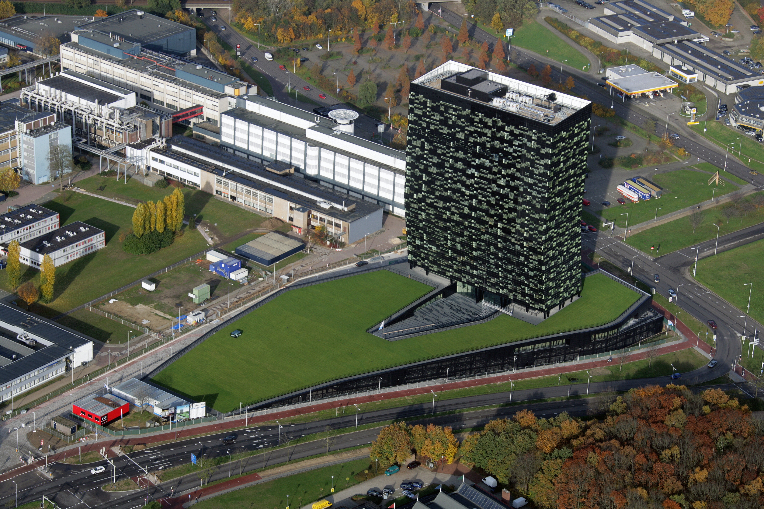
Activiteiten speerpunt Educatie
(2025-2026)
Inventariseren actueel onderwijsaanbod bij verschillende kennisorganisaties
Kennis maken en kennis delen met de verschillende kennisorganisaties
Bepalen thema’s / opbouw kennismodules inclusief leeruitkomsten
Inventariseren financieringsmogelijkheden voor ontwikkeling kennismodules
Ontwikkelen inhoud kennismodules
Cursus integrale dakkwaliteit voor NDP-partners van de bouwsector

Slide 12
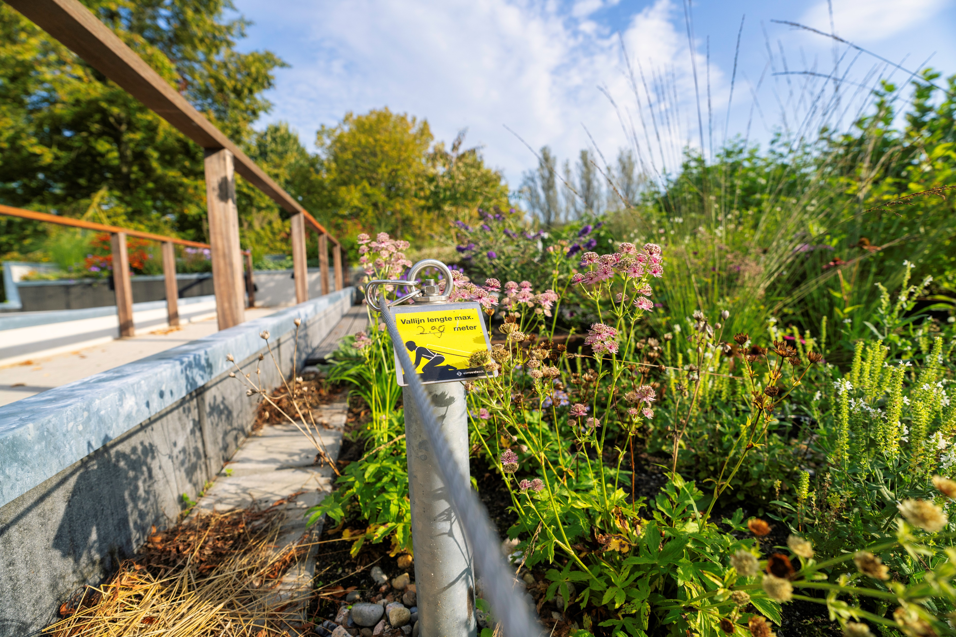
Activiteiten speerpunt Educatie
(maart – mei)
Werksessie leeruitkomsten mei
Inventariseren huidige kennismodules
Inventariseren huidige ontwikkelingen sectoren
Stappenplan 2025 (en 2026)

Slide 13
NDP-partners in werkgroep
Aeres Hogeschool
BDA Dak- en Gevelopleidingen
Hogeschool Rotterdam
Provincie Overijssel
Stichting Groenkeur
Stichting Rioned
VEBIDAK
VESP
VHG – branchevereniging van ondernemers in het groen
Vereniging Bouwwerk Begroeners (VBB)
Wedeflex
Yuverta
Wil jij meedenken en meewerken aan een passend opleidingsaanbod voor elke doelgroep? Meld je aan!

Slide 14
Speerpunt Verankering in beleid
Abel Malschaert

Slide 15
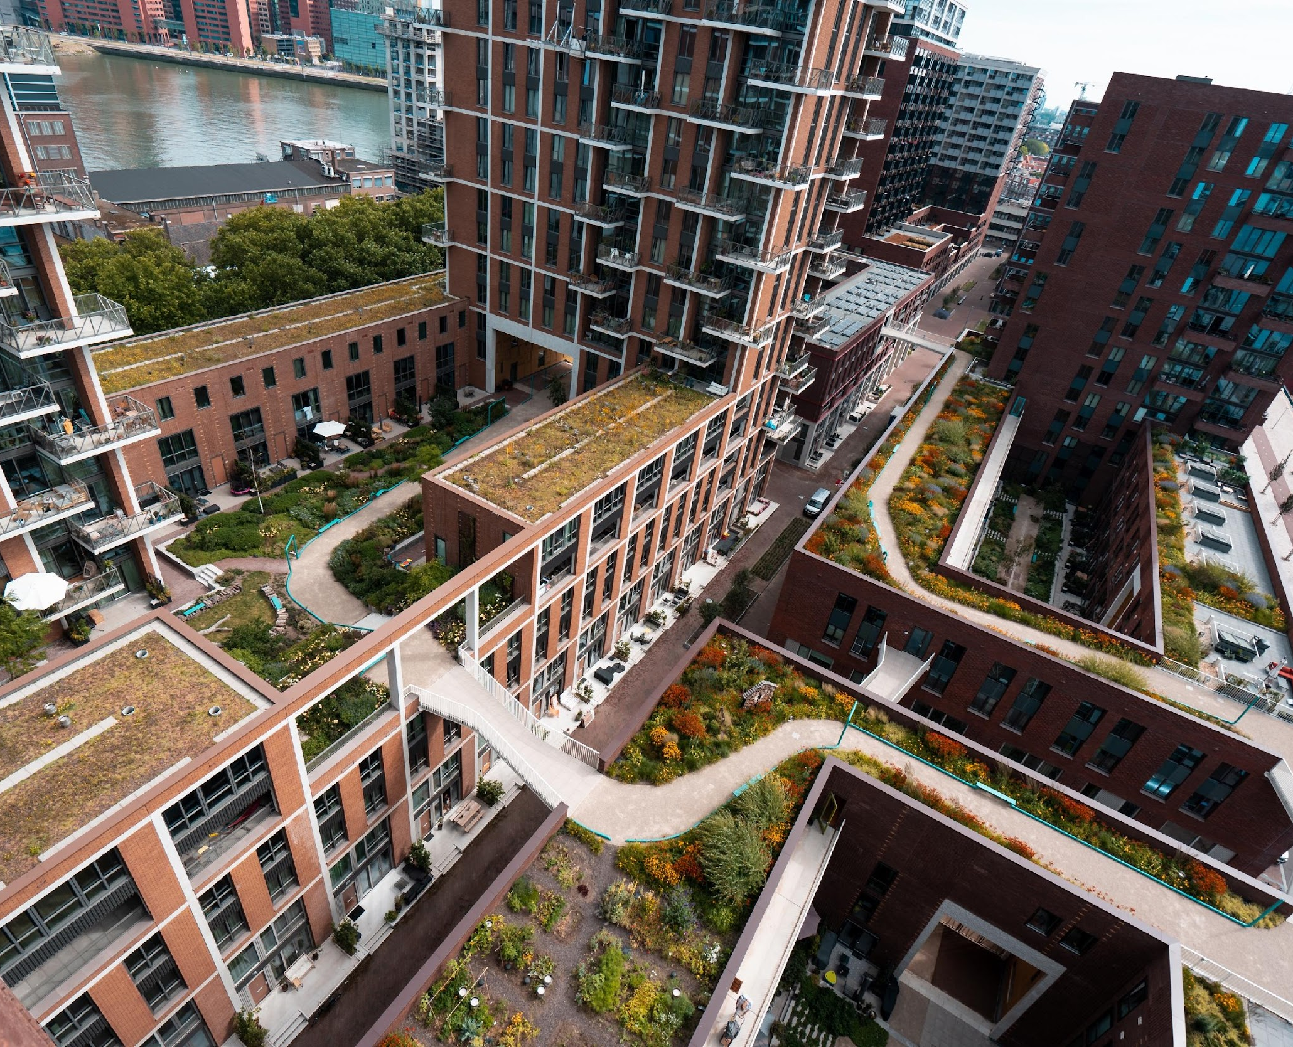
Aanleiding / context
Het dak is onvoldoende en sectoraal in beeld bij het Rijk
Het multifunctioneel dak wordt te weinig of niet effectief meegenomen in lokaal beleid
Terwijl overheden beleidsuitgangspunten en –kaders voor de locatie en aanleg van multifunctionele daken bieden
5 doelen met een duo

Slide 16
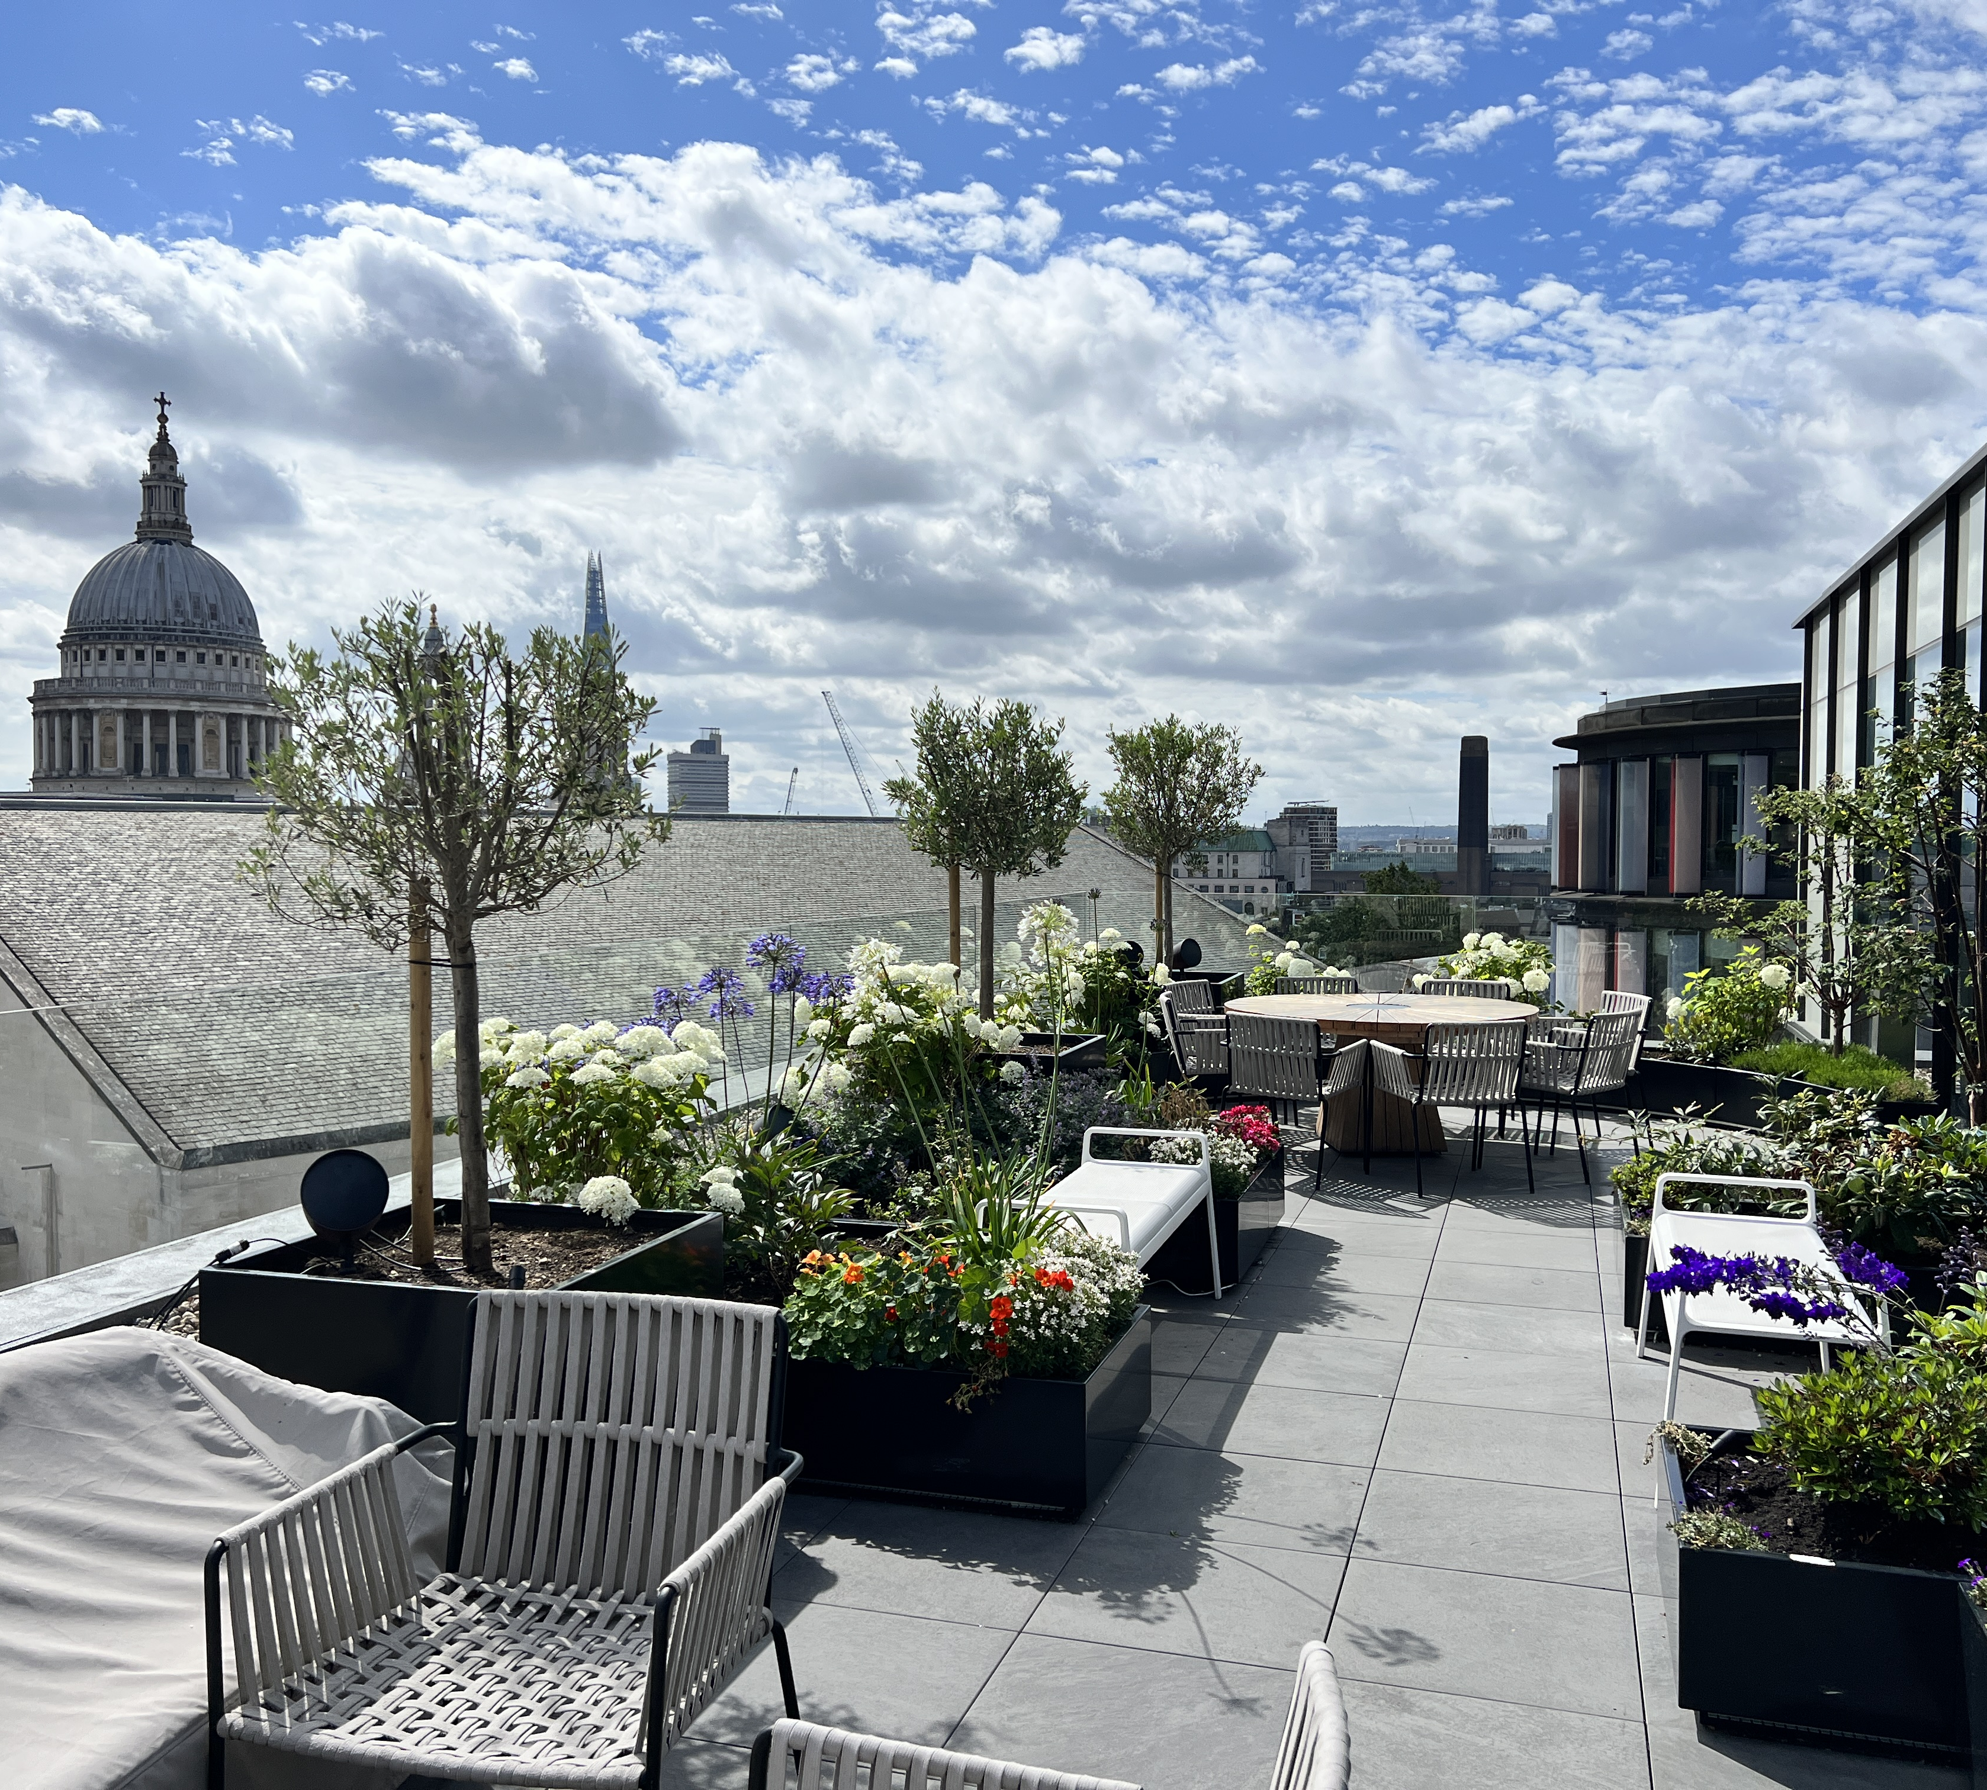
Doel 1: Synchronisatie dakgerelateerde nationale programma’s
In gesprek met Rijksambtenaren van de ministeries
Rijksbouwmeester betrekken
Aansluiten bij nationale programma’s als Nationale Klimaatadaptatie Strategie en Optoppen.
Eveline Bronsdijk & Paul van Roosmalen (Rotterdam) en Jeroen Scholten (Zoetermeer)
Notes:
BZK, KGG, I&W, LVVN, VRO

Slide 17
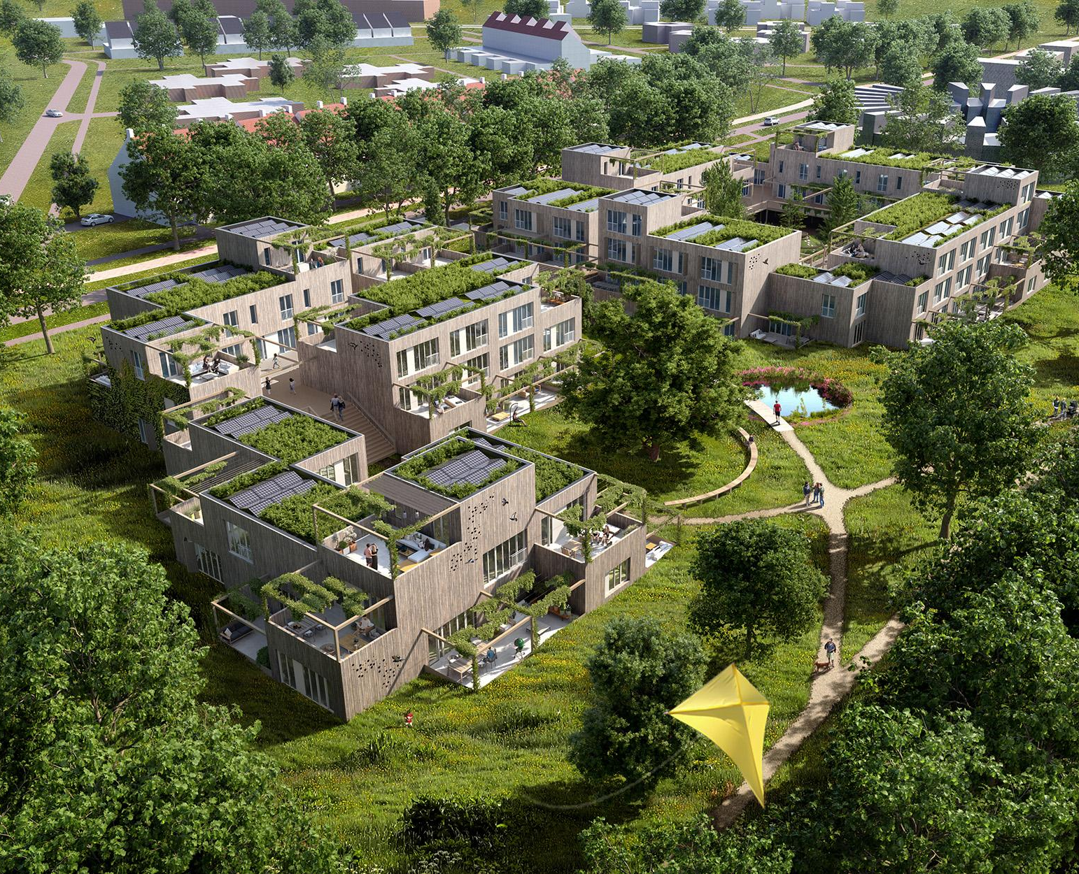
Doel 2: Kennisuitwisseling
Kennisuitwisseling tussen lokale overheden
2-3 intervisies in 2025
Meer gemeenten op de hoogte stellen van het handelingsperspectief dat ze zelf hebben t.o.v. het dak
Martine Stam (Amsterdam) en Abel Malschaert (Sweco)

Slide 18
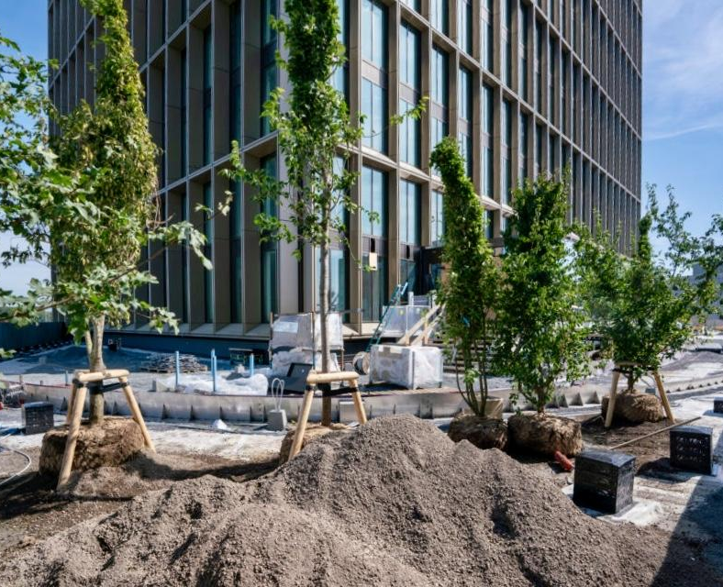
Doel 3: Onderzoek naar succes van subsidie regelingen
Inzicht in Haagse en Utrechtse kennis over het succes van hun regelingen
Advies voor een alternatieve gemeentelijke financiering van dakgebruik
Mogelijkheden voor een ‘standaardtekst’ subsidie multifunctionele daken
Marijn Schrijnemakers (Utrecht) & Pamela Logjes (Den Haag)

Slide 19
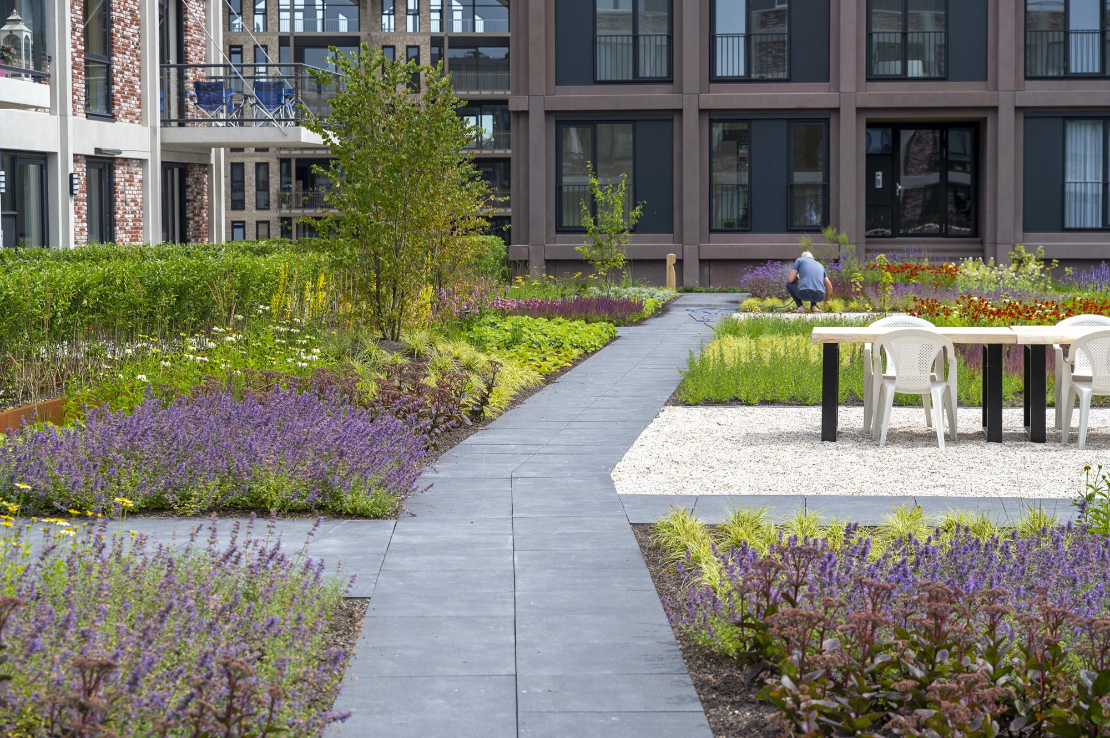
Doel 4 Omgevingswet
Strategie om dak te borgen in instrumenten van de omgevingswet
Harmonisatie van definities & voorbeeldteksten voor multifunctionele daken in de Omgevingswet instrumenten
Document ‘Het dak in de Omgevingswet in 5 stappen’
Pim de Haas (Haarlem) en Paul van Roosmalen (Rotterdam)

Slide 20
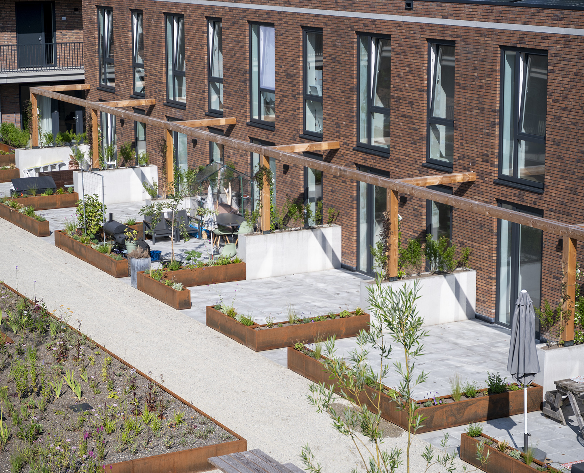
Doel 5: Waterschappen
Waterschappen relevante overheid
Bewustwording kansen multifunctionele daken en verbinding waterberging in stedelijke gebied
Koplopersgroep creëren
Kasper Spaan (Waterschap Amstel, Gooi en Vecht)

Slide 21
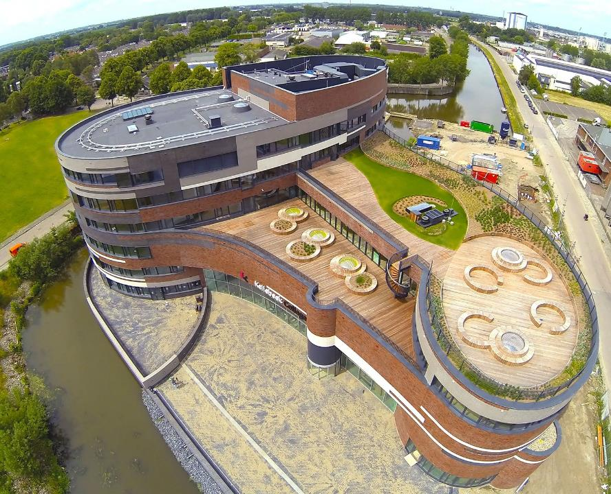
Hulpvragen vanuit speerpunt
‘Verankering in beleid’
We hebben elkaar allemaal nodig
Inzicht op hoeveel energie- en CO2 besparing een groen/ blauw dak oplevert?
In welke mate zijn (groene) dakensubsidies succesvol bij andere gemeenten?
Haakjes voor de vragen waarop het antwoord is “… en daarom het dak”
Notes:
Om te over het dak met andere beleidsdomeinen moeten de voordelen van groen/ blauwe daken nog beter kunnen worden uitgedrukt in €’s. Als er partijen zijn die daar kengetallen voor hebben of nog beter aantoonbare resultaten horen we het graag.

Slide 22
Speerpunt
Integrale dakkwaliteit
Sander Scheper

Slide 23
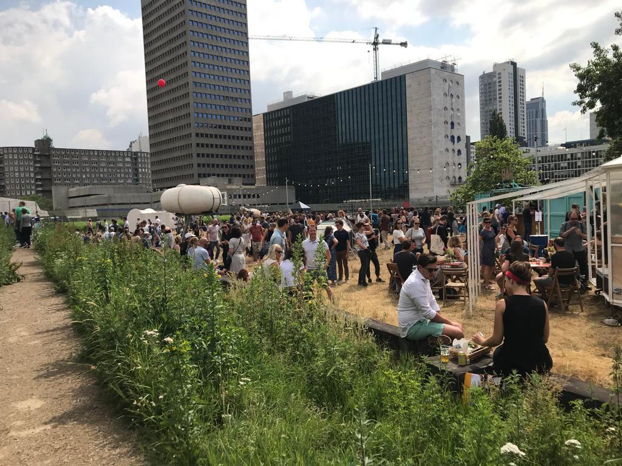
Context
Dakopbouw is de basis voor een duurzaam en kwalitatief multifunctioneel dak
Door het foutief aanleggen van daken, lekkages en faalkosten.
Risico: multifunctionele daken geassocieerd met lekkende daken.

Slide 24
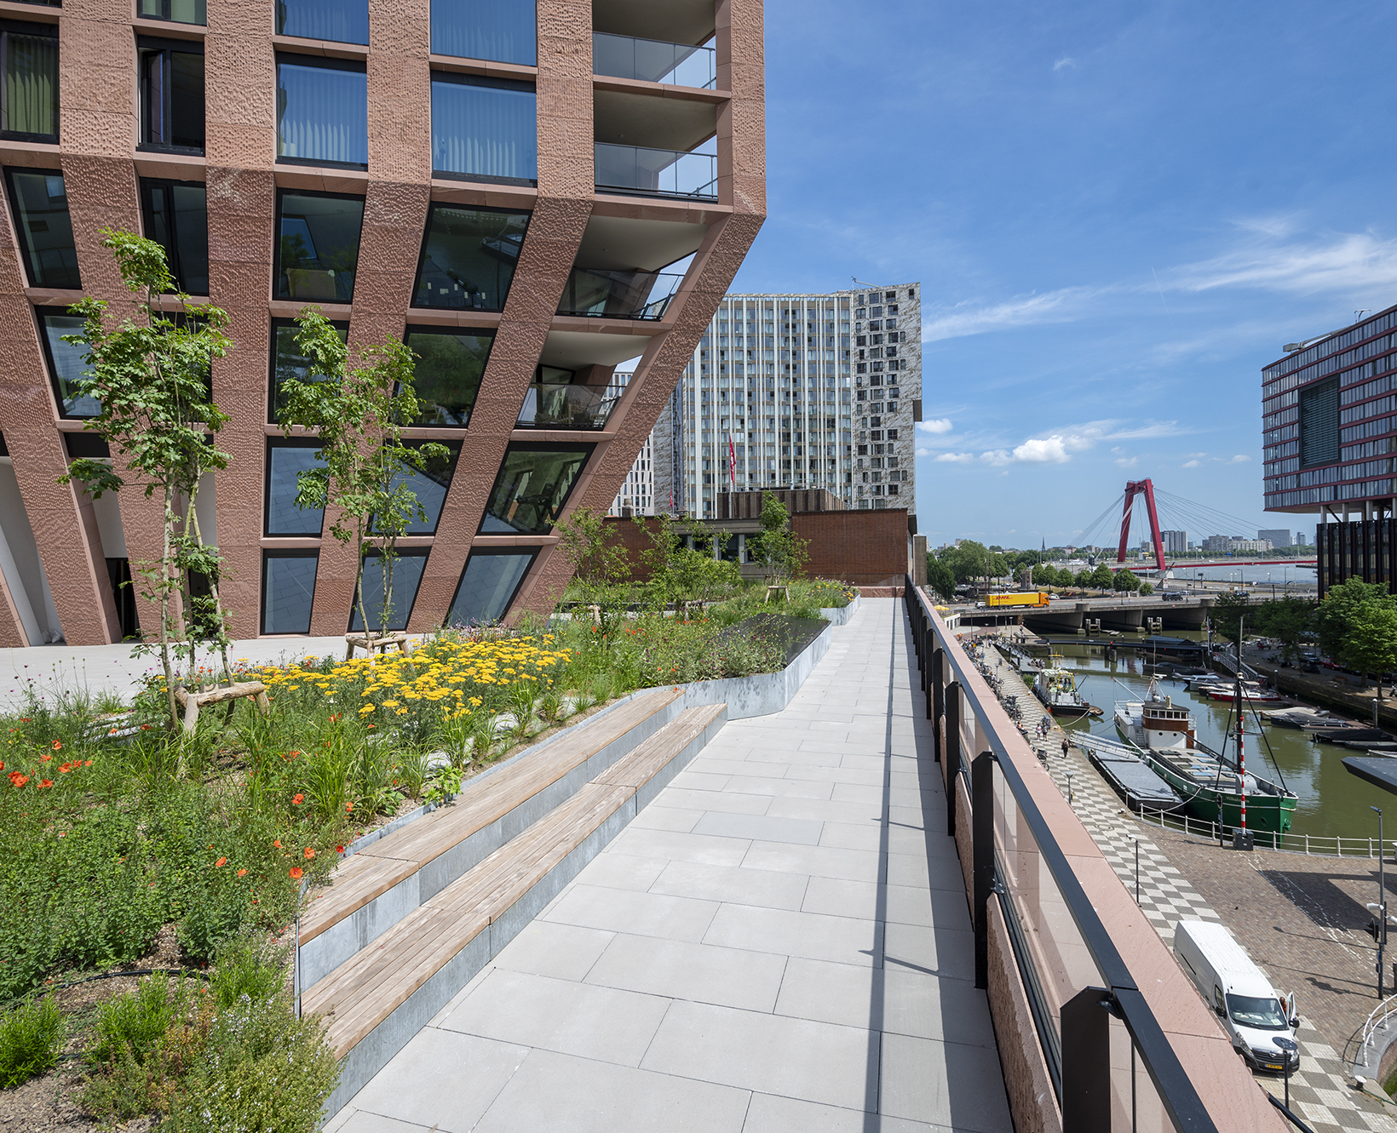
Vraagstuk
Weinig afstemming in de bouwsector
Geen integrale benadering van het project
Onvoldoende kennis van andermans werk, sectorale benadering
Wie draagt de verantwoordelijkheid?

Slide 25
Doelen
NDP inzetten als onafhankelijke spil tussen de disciplines
NDP-partners hebben kennis van diverse type dakopbouw
In de hele bouwketen is kennis over diverse type dakopbouw
Samenbrengen van kennis

Slide 26
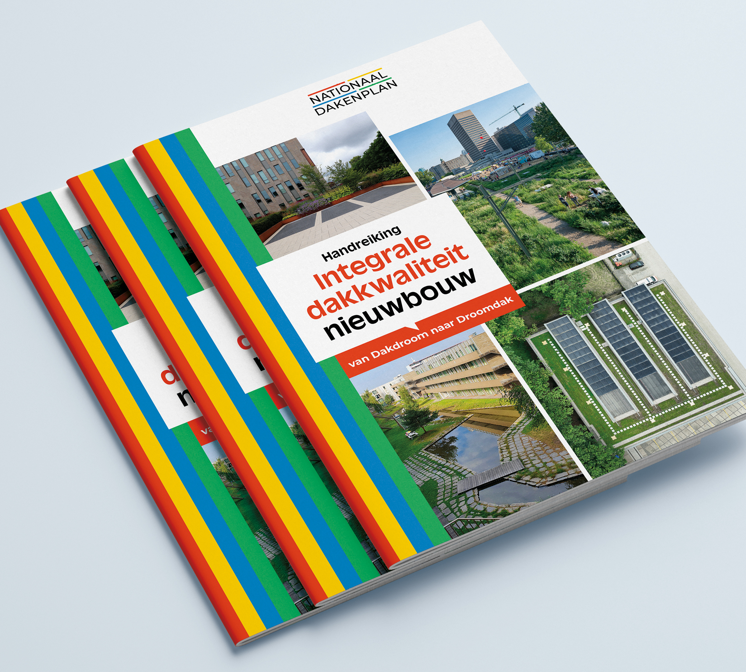
Handreikingen integrale dakkwaliteit
Handreiking integrale dakkwaliteit nieuwbouw verspreiden bij o.a. dakspecialisten, aannemers, architecten en in NDP netwerk
Ontwikkelen Handreiking integrale dakkwaliteit bestaande bouw – lancering NDP-partnerdag in oktober

Slide 27
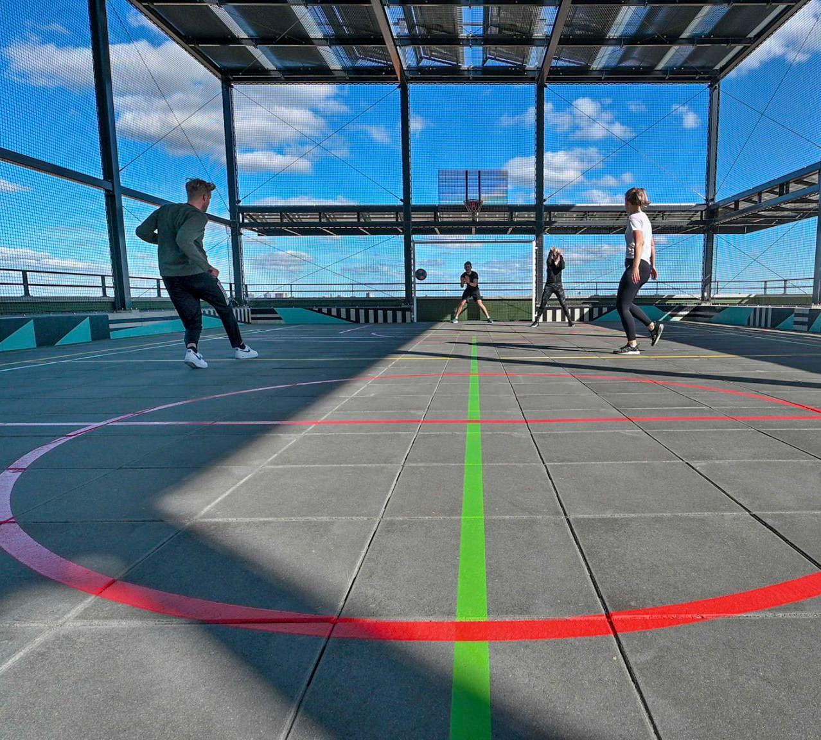
Zichtbaarheid handreiking
Zichtbaarheid relevante podia (Bouwbeurs, Rethink Rooftops, Architecten @ work, Congres Dutch Green Building Counsil)
Webinar Integrale dakkwaliteit
Contact leggen BREEAM
Samenwerken speerpunt Educatie voor horizontale kennisdeling integrale dakkwaliteit.

Slide 28
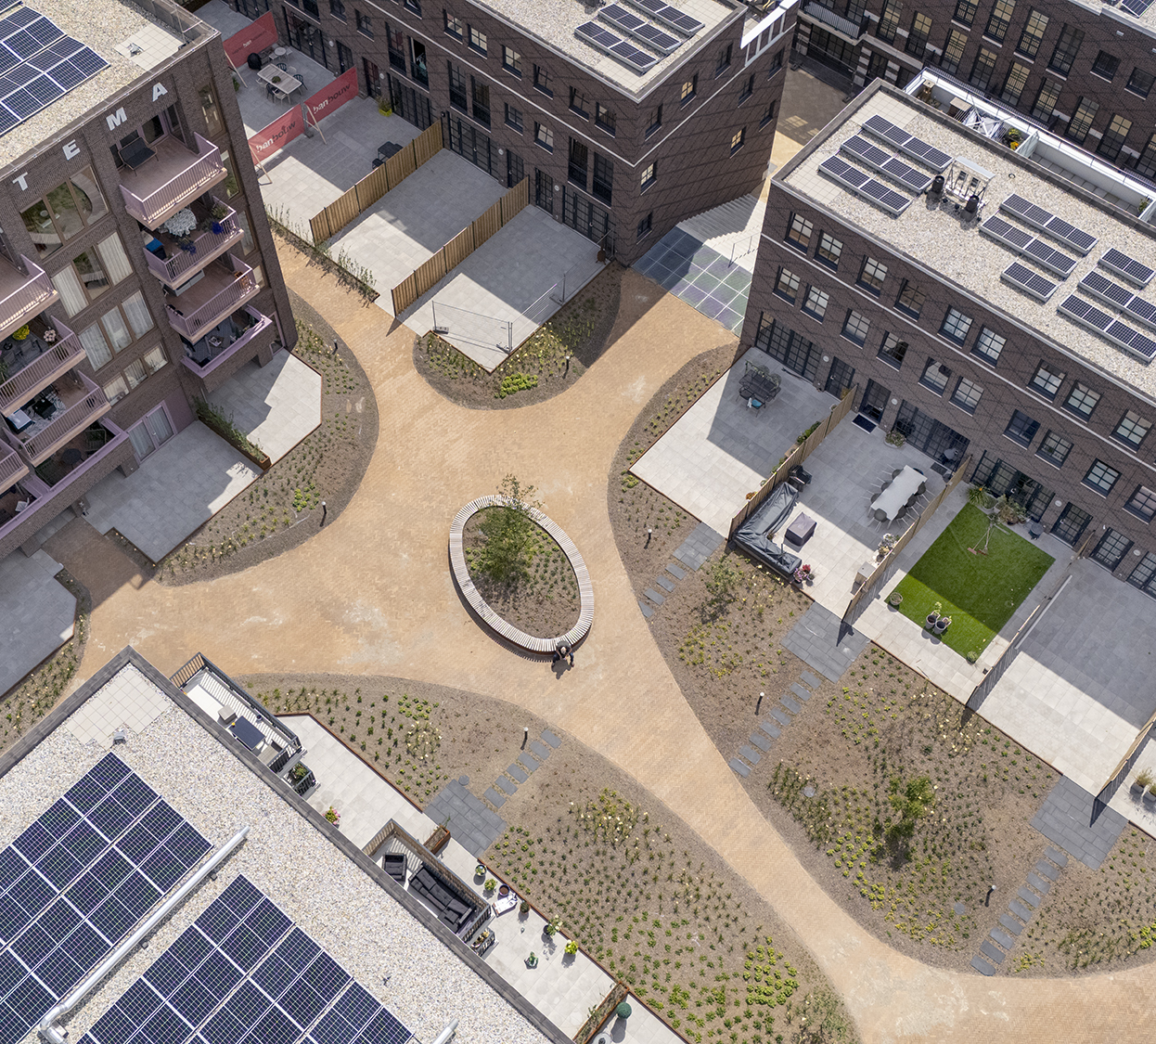
NDP-partners in werkgroep
BDA Dak- en Gevelopleidingen
Carlisle Construction Materials BV
Erdo
IKO BV
KIWA
Ownes Corning Foamglas
Sempergreen
Soprema
Stichting Groenkeur
Triflex
Van Wylick Isomix
VEBIDAK
VESP
Zinco
Zoontjens

Slide 29
Netwerkmoment
Met eerst een groepsfoto
14:50-15.15 uur

Slide 30
Vervolg programma
15:15 Demonstratie Eurosafe trainingscentrum
15:45 Optoppen & het NDP
16:00 Toekomst Stichting Nationaal Dakenplan
16:30 Netwerkborrel

Slide 31
Optoppen & het NDP
Jasper van Lammeren

Slide 32
Nieuwe partners:
BMI – Richard den Toom & Edwin Melis
Gebouwschil Nederland – Joost Stemkens
Rijksvastgoedbedrijf – Marien Gijsbertsen

Slide 33
Toekomst Stichting Nationaal Dakenplan
Irene Poortinga

Slide 34
Partner pitches
Heidi Kamerling (Yuverta)
Paul van Roosmalen( Gemeente Rotterdam)
Eddy Harthoorn (Carlisle)
Jasper van Lammeren (LG Architects)

Slide 35
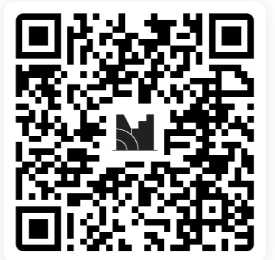
Q&A
Scan de QR code
Of ga naar www.menti.com
Code: 4436 8219

Slide 36
Save the date
30 oktober 2025: 14-17 uur
NDP-partnerdag

Slide 37
Laat je partner-quote achter!
Bij Nadia & Roos

Slide 38
Netwerkborrel
NDP Partnerevent – 25 maart 2025

